Slide 1

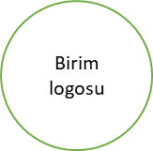

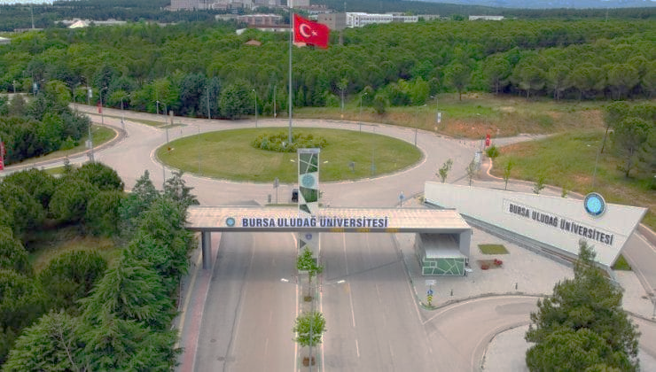
İktisadi ve İdari Bilimler Fakültesi
Uluslararası İlişkiler Bölümü
Tanıtım Sunumu
2026 – 2027

Slide 2
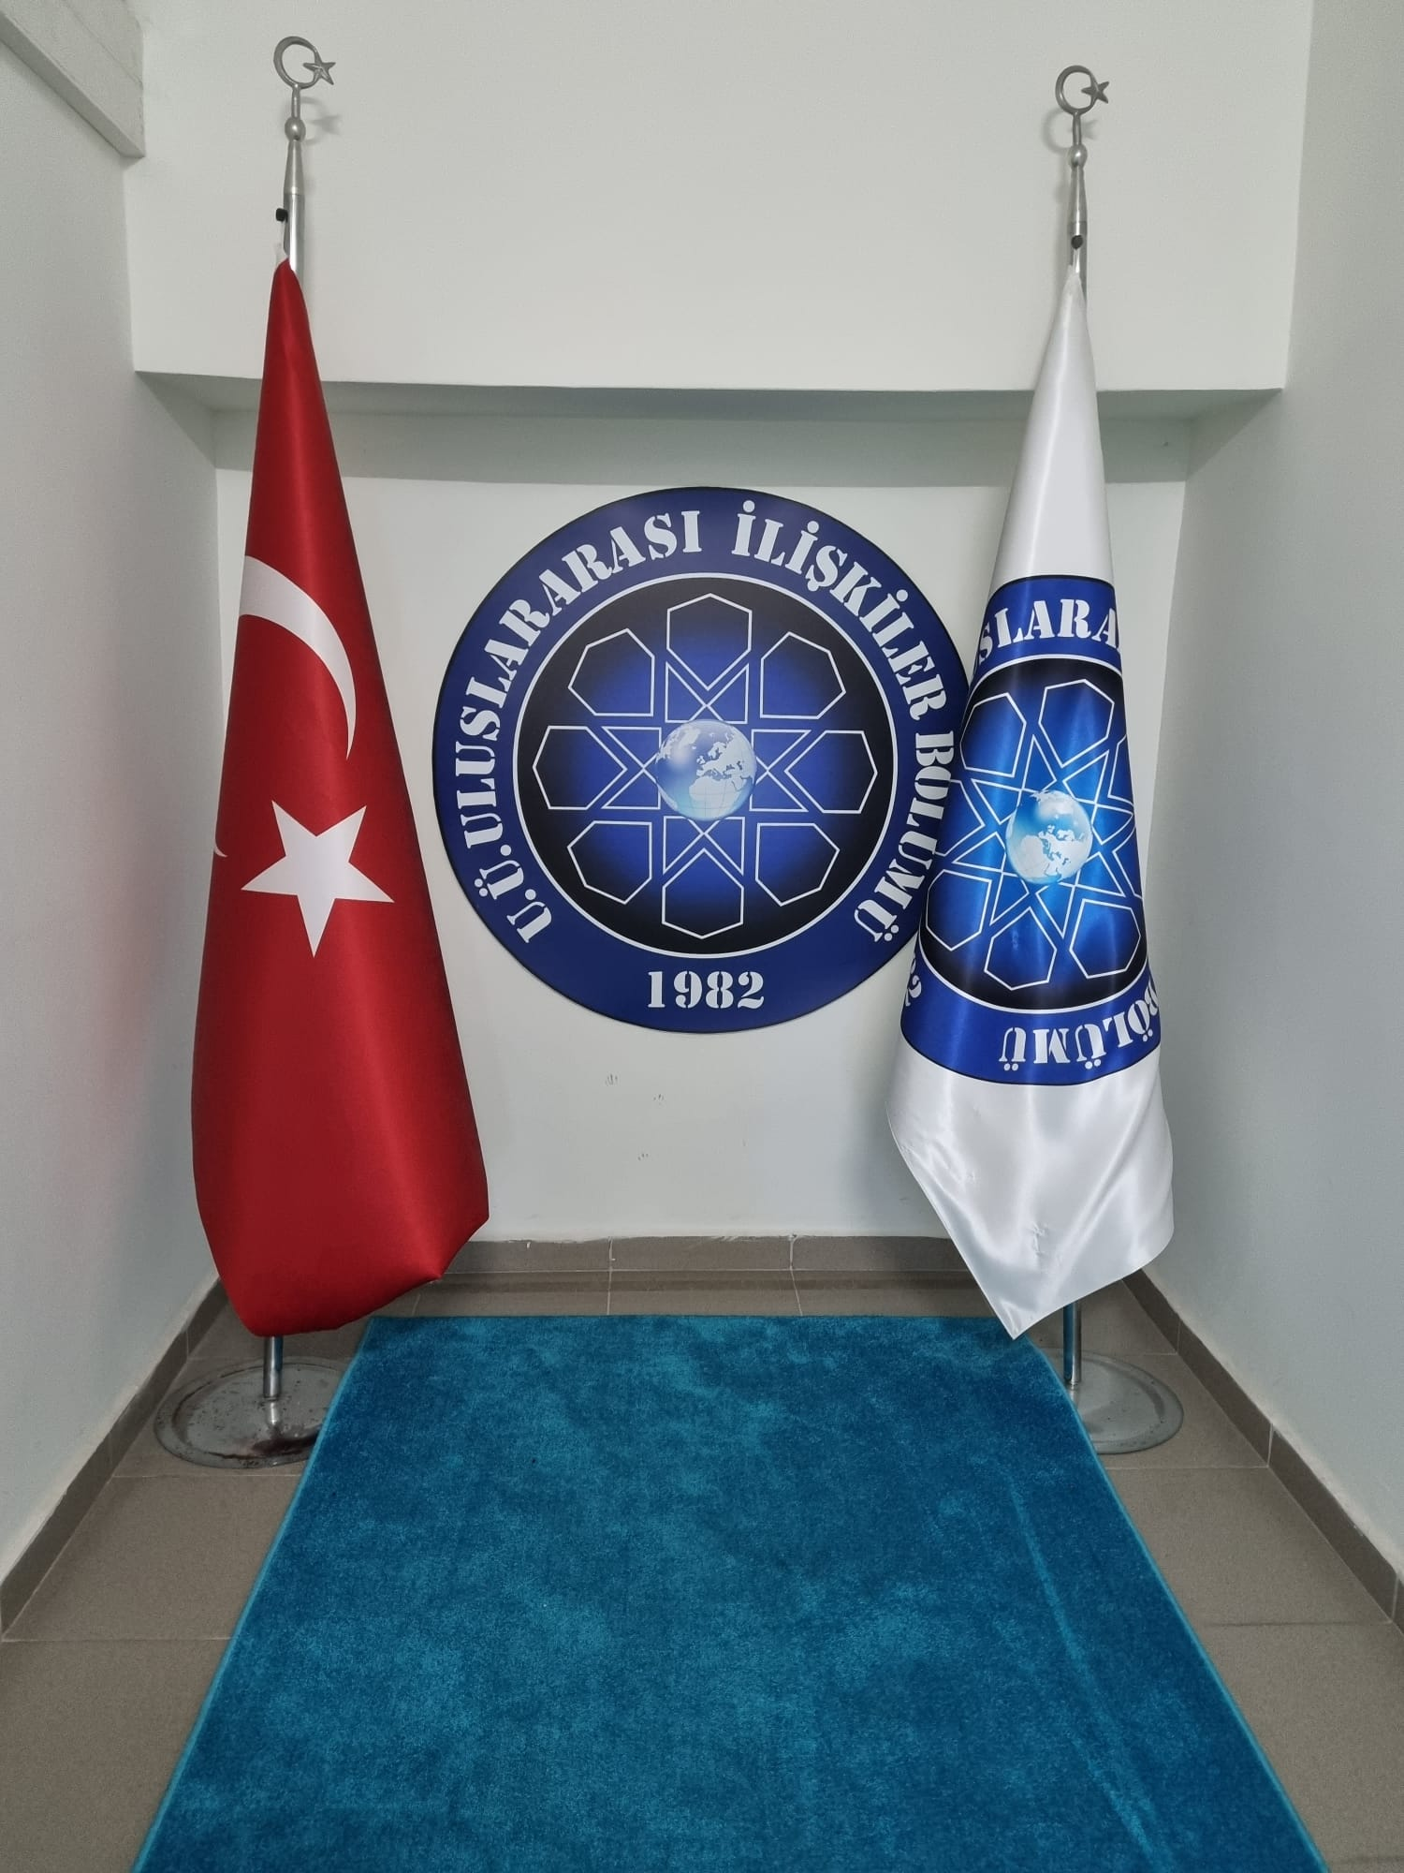
BÖLÜMÜMÜZ

Slide 3

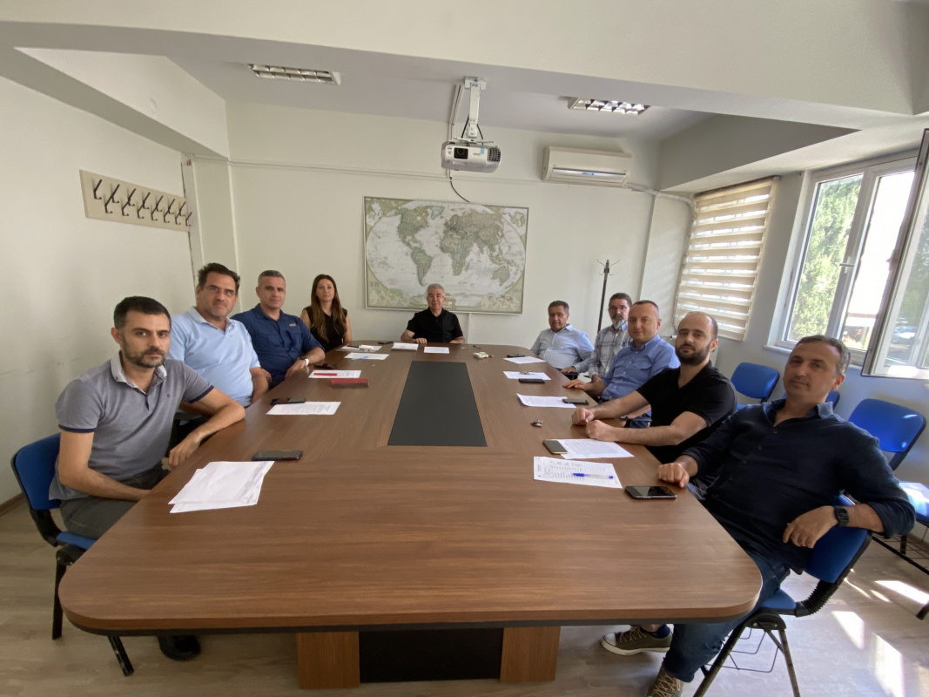
GENEL BİLGİLER
Bursa Uludağ Üniversitesi Uluslararası İlişkiler Bölümü, 1982'den bu yana lisans eğitimi vermektedir. Bölüm; Uluslararası Siyaset, Devletler Hukuku ve Siyasi Tarih anabilim dallarından oluşur.
Program, öğrencilerin uluslararası siyasetin temel sorunlarını ve Türk dış politikasını farklı kuramsal ve tarihsel açılardan değerlendirmesini amaçlar. Zorunlu ve seçmeli dersler, öğrencilerin ilgi alanlarına ve kariyer hedeflerine göre uzmanlaşmasına imkân verir.

Slide 4
GENEL BİLGİLER
AKADEMİK KADRO
8 profesör, 3 doçent, 2 doktor öğretim üyesi ve 3 araştırma görevlisi
PROGRAMLAR
Lisans:
Uluslararası İlişkiler
Uluslararası İlişkiler (İngilizce)
Lisansüstü:
Uluslararası İlişkiler Tezli Yüksek Lisans Programı
Uluslararası İlişkiler Doktora Programı
Orta Doğu Çalışmaları Doktora Programı
ÖĞRENCİ SAYILARI
Lisans 1.262 • Yüksek lisans 54 • Doktora 26

Slide 5
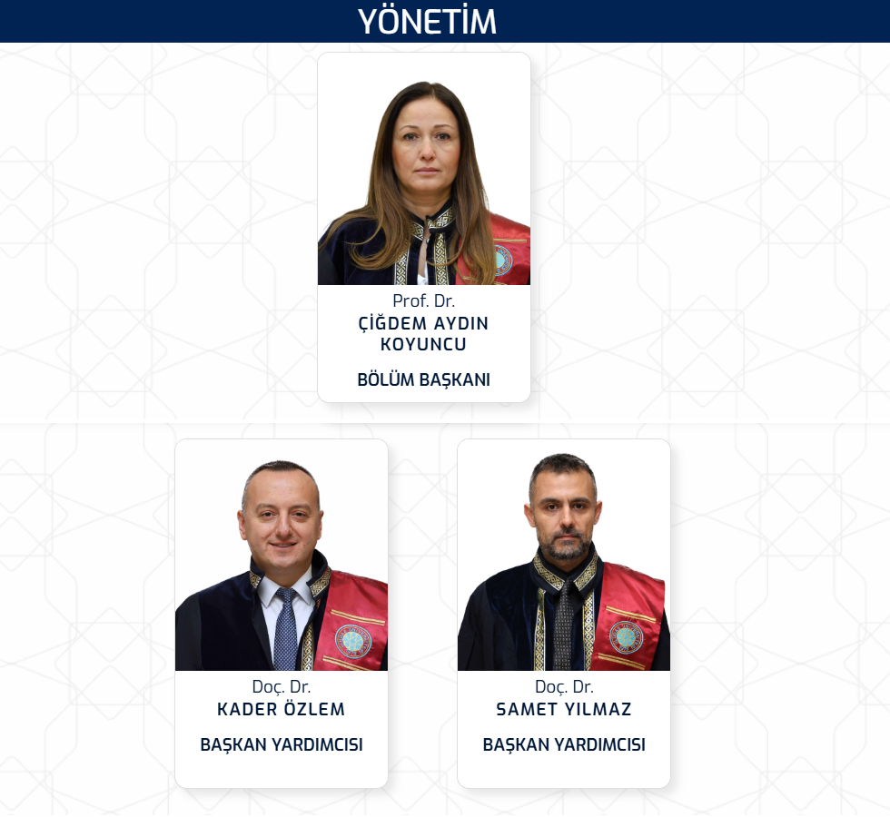
YÖNETİM YAPISI

Slide 6
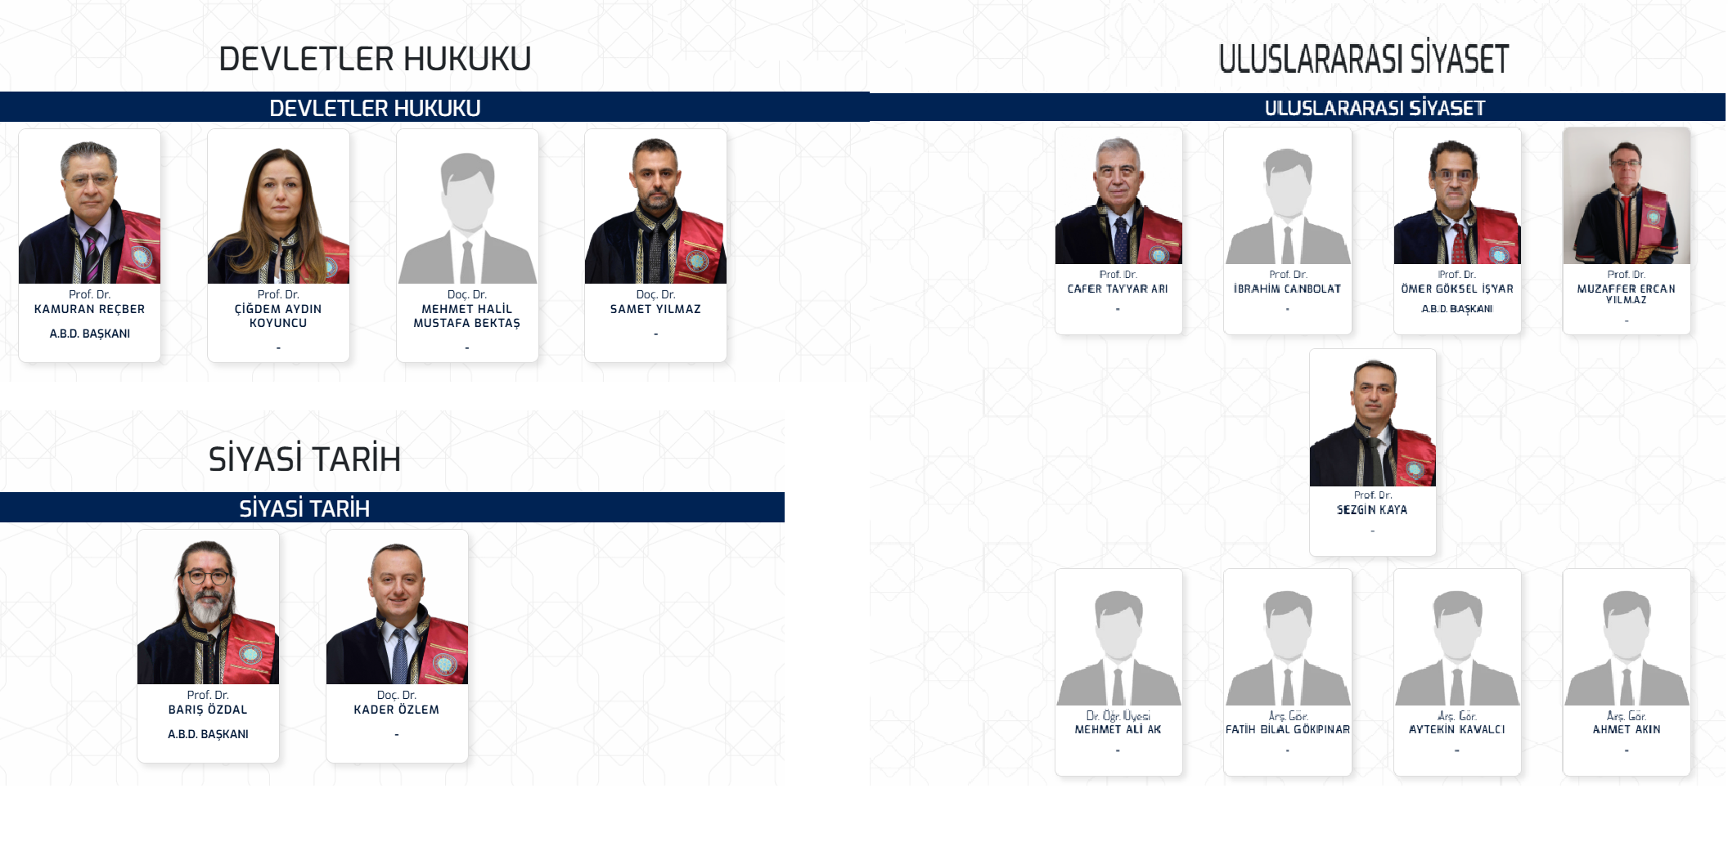
ANABİLİM DALLARI

Slide 7
KOORDİNATÖRLÜK VE KOMİSYON GÖREVLENDİRMELERİ – 1/2
KOORDİNATÖRLÜK VE KOMİSYON GÖREVLENDİRMELERİ | GÖREVLİ ÖĞRETİM ELEMANI
SOSYAL BİLİMLER ENSTİTÜ KOORDİNATÖRLÜĞÜ | Dr. Öğretim Üyesi Mehmet Ali Ak
BÖLÜM LİSANS KOORDİNATÖRLÜĞÜ | Dr. Öğretim Üyesi Mehmet Ali Ak
BÖLÜM WEB SİTESİ KOORDİNATÖRLÜĞÜ | Dr. Öğretim Üyesi Mehmet Ali Ak
ERASMUS/FreeMover KOORDİNATÖRLÜĞÜ | Doç. Dr. M. Halil M. Bektaş Araş. Gör. Fatih Bilal Gökpınar
YATAY/DİKEY GEÇİŞ MUAFİYET KOMİSYONU | Dr. Öğretim Üyesi Uğur Ermiş Araş. Gör. Ahmet Akın
ÇİFT ANADAL / YANDAL KOMİSYONU | Araş. Gör. Aytekin Kavalcı
MEZUNİYET KOMİSYONU | Dr. Öğretim Üyesi Uğur Ermiş Araş. Gör. Aytekin Kavalcı Araş. Gör. Ahmet Akın

Slide 8
KOORDİNATÖRLÜK VE KOMİSYON GÖREVLENDİRMELERİ – 2/2
KOORDİNATÖRLÜK VE KOMİSYON GÖREVLENDİRMELERİ | GÖREVLİ ÖĞRETİM ELEMANI
YAZ OKULU | Dr. Öğretim Üyesi Mehmet Ali Ak Araş. Gör. Fatih Bilal Gökpınar
BÖLÜM KALİTE KOMİSYONU | Prof. Dr. Çiğdem Aydın Koyuncu (Bölüm Başkanı) Doç. Dr. Samet YILMAZ Araş. Gör. Fatih Bilal Gökpınar
BÖLÜM AF KOMİSYONU | Araş. Gör. Aytekin Kavalcı Araş. Gör. Ahmet Akın
BOLOGNA | Doç. Dr. Samet Yılmaz
MEVLANA/FARABİ KOORDİNATÖRLÜĞÜ | Doç. Dr. Kader Özlem Araş. Gör. Aytekin Kavalcı Araş. Gör. Ahmet Akın
REKTÖRLÜK ARAŞTIRMA KOMİSYONU | Araş. Gör. Fatih Bilal Gökpınar
BÖLÜM BURS KOMİSYONU | Prof. Dr. Çiğdem Aydın Koyuncu Araş. Gör. Fatih Bilal Gökpınar

Slide 9
FİZİKİ VE TEKNOLOJİK KAYNAKLAR
Bölüm, İktisadi ve İdari Bilimler Fakültesi Dekanlık binasının 1. katındadır. Bu katta öğretim elemanı odaları ile bölüme ait toplantı salonu bulunur.
Dersler, İİBF'nin A, B ve C bloklarındaki derslik ve amfilerde yürütülür.

Slide 10
BUÜ 2022-2026 STRATEJİK PLANI
Amaç 1 | Nitelikli Eğitimi ile Evrensel Bakış Açısına, Eleştirel Düşünme ve Problemleri Çözme Becerisine Sahip Bireyler Yetiştirmek
1.1 | Öğrencilerin akademik ve bireysel gelişimini destekleyerek niteliğini artırmak
1.2 | Eğitim ve öğretimde uluslararasılaşmayı artırmak
Amaç 2 | Özgün ve Nitelikli Bilimsel Araştırmalar Yaparak Çıktılarını Toplumsal ve Ekonomik Faydaya Dönüştürmek
2.1 | Ulusal ve uluslararası kaynaklarca desteklenen proje faaliyetlerini ve üniversitede üretilen bilimsel çıktıları artırmak
2.2 | Ar-Ge ve Girişimcilik Odaklı Teknopark Firmalarının Etkinliğini Artırmak
2.3 | Araştırmalardan elde edilen sonuçlardan patent, faydalı model ve tescil almak ve uygulamaya aktarmak
Amaç 3 | Sosyal Sorumluluk ve Sürdürülebilirlik Bilinci ile Toplumsal Katkıyı Geliştirmek
3.1 | Topluma hizmet amacıyla yapılan faaliyetlerin sayısını ve kalitesi artırmak
3.2 | Sağlık hizmetlerinin kalitesini artırmak
Amaç 4 | Kurumsal Aidiyeti Artırarak Kurum Kültürünü Güçlendirmek
4.1 | Hizmet kalitesini geliştirmek üzere; teknolojik ve fiziksel altyapıyı artırmak
4.2 | Akademik ve idari personel memnuniyetini artırmak

Slide 11
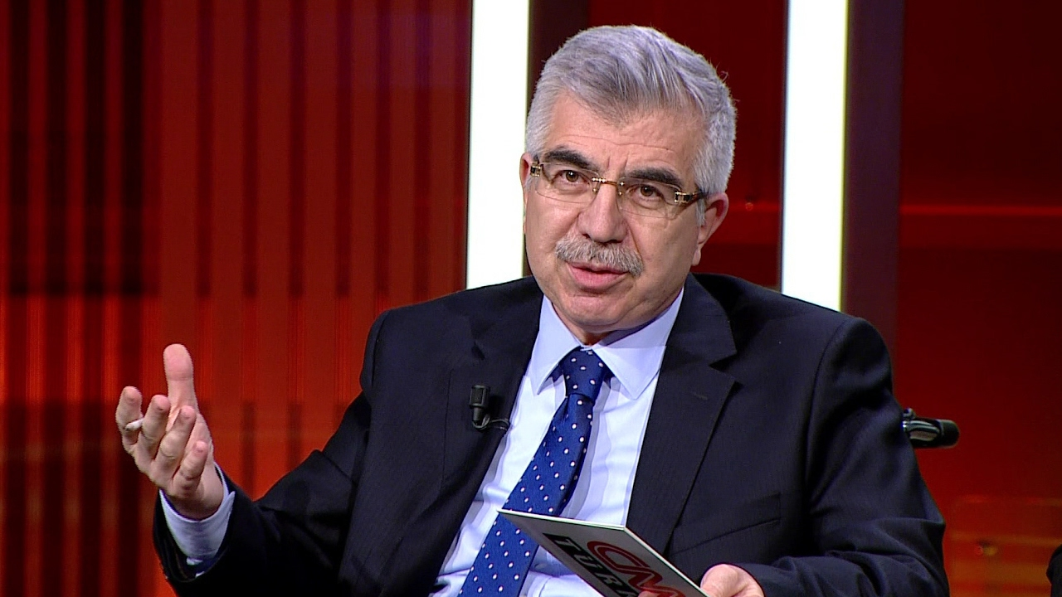
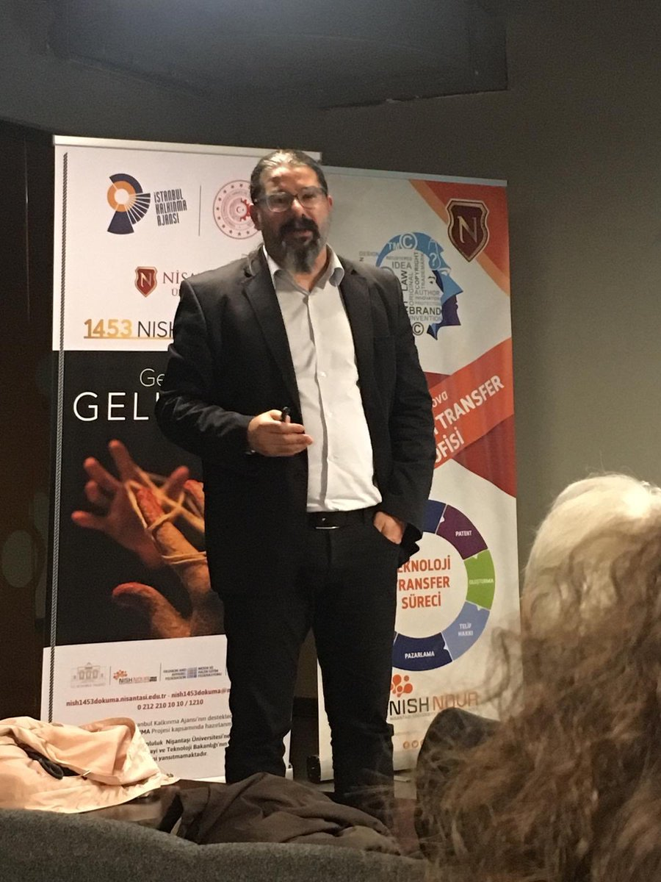
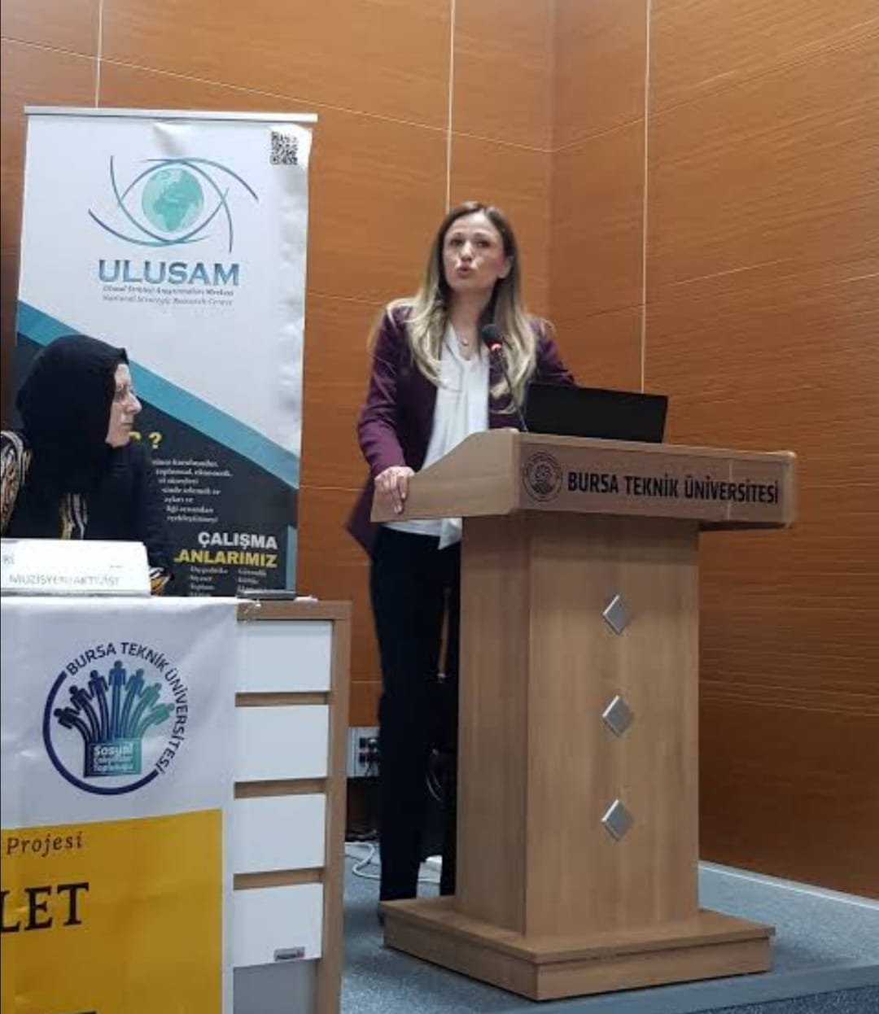
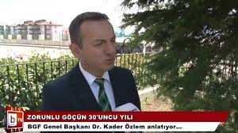
PERFORMANS GÖSTERGELERİ
Öğretim elemanlarımız; insan hakları kurulları, düşünce kuruluşları ve sivil toplum örgütlerinde görev alarak akademik birikimlerini toplumsal katkıya dönüştürmektedir.

Slide 12
BİLİMSEL FAALİYETLER
Son üç yılda öğretim üyesi başına düşen ortalama akademik çıktı
Ulusal ve uluslararası yayın 4,5
Atıf 116
Kitap 1,5
Kitap bölümü 4
Proje 0,5

Slide 13
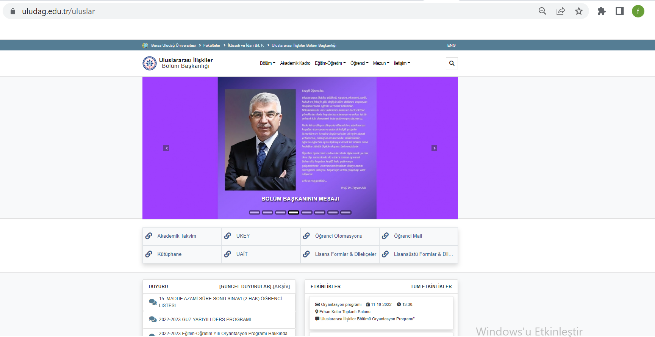
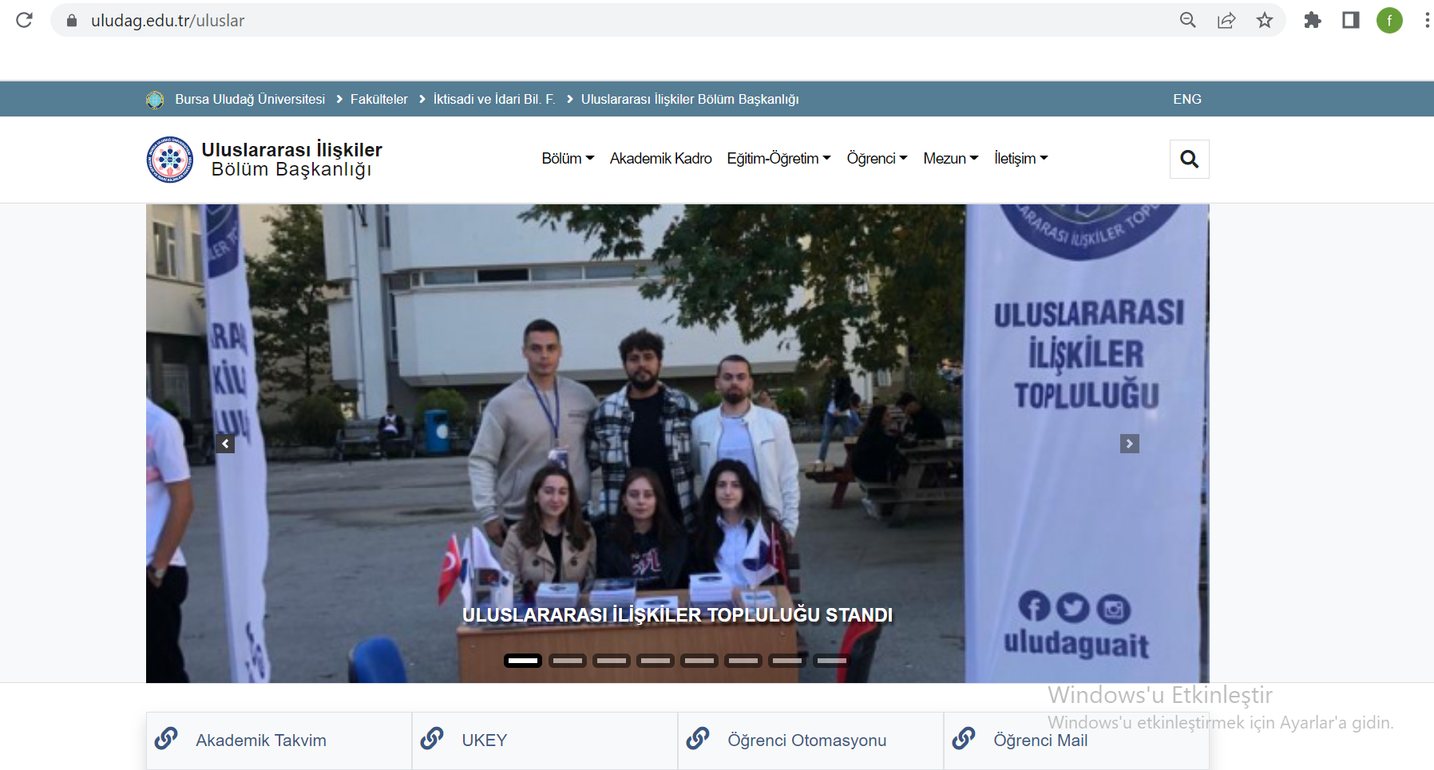
İLETİŞİM
Bölüm duyuruları, sınav tarihleri, akademik haberler ve güncel bilgiler bölüm web sitesinde yayımlanır.
uludag.edu.tr/uluslar

Slide 14
ÖĞRENCİ TOPLULUKLARI
Uluslararası İlişkiler Öğrenci Topluluğu, 1995'ten bu yana öğrencileri akademik ve sosyal etkinliklerde bir araya getirir.
Topluluk; konferanslar, paneller, teknik geziler ve saha etkinlikleri düzenler. Öğrenciler güncel gelişmeleri takip ederken ekip çalışması, iletişim ve organizasyon deneyimi kazanır.

Slide 15
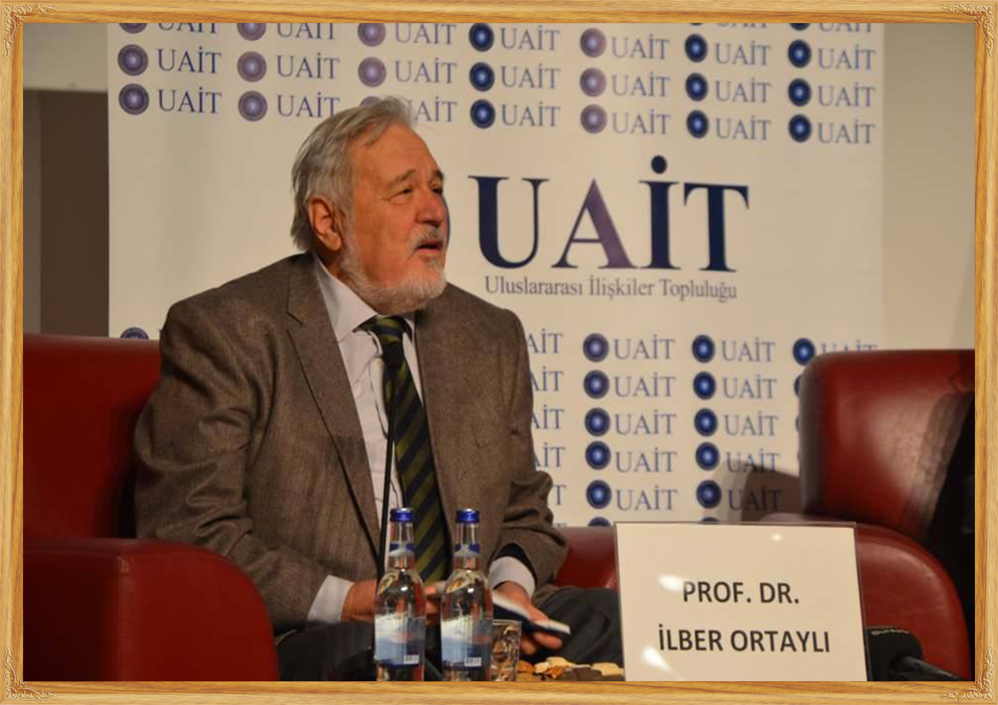
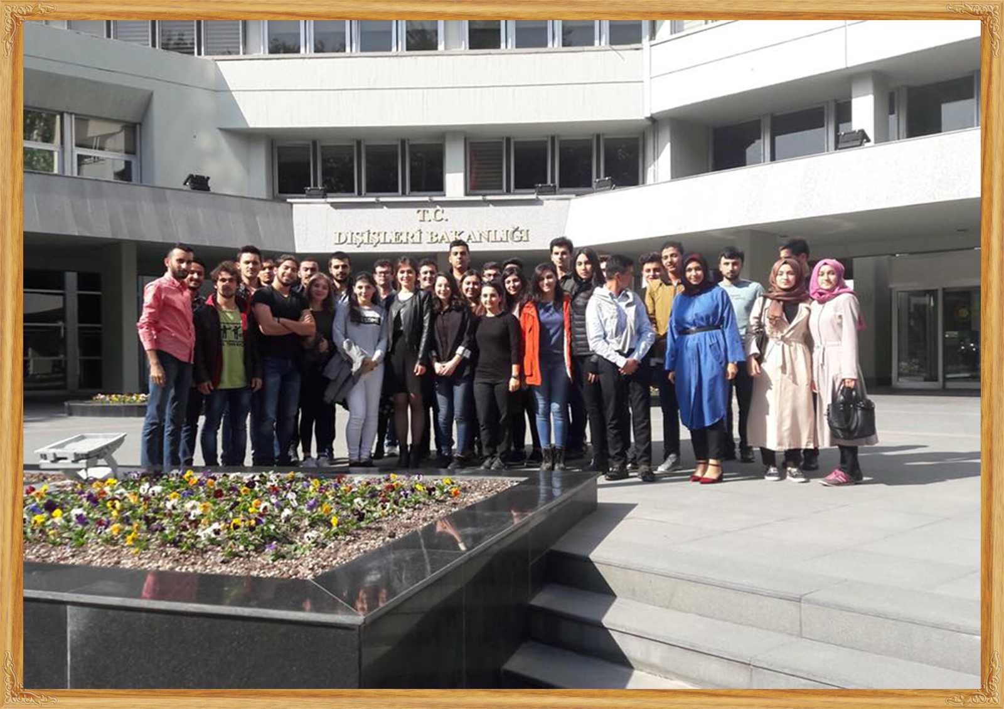
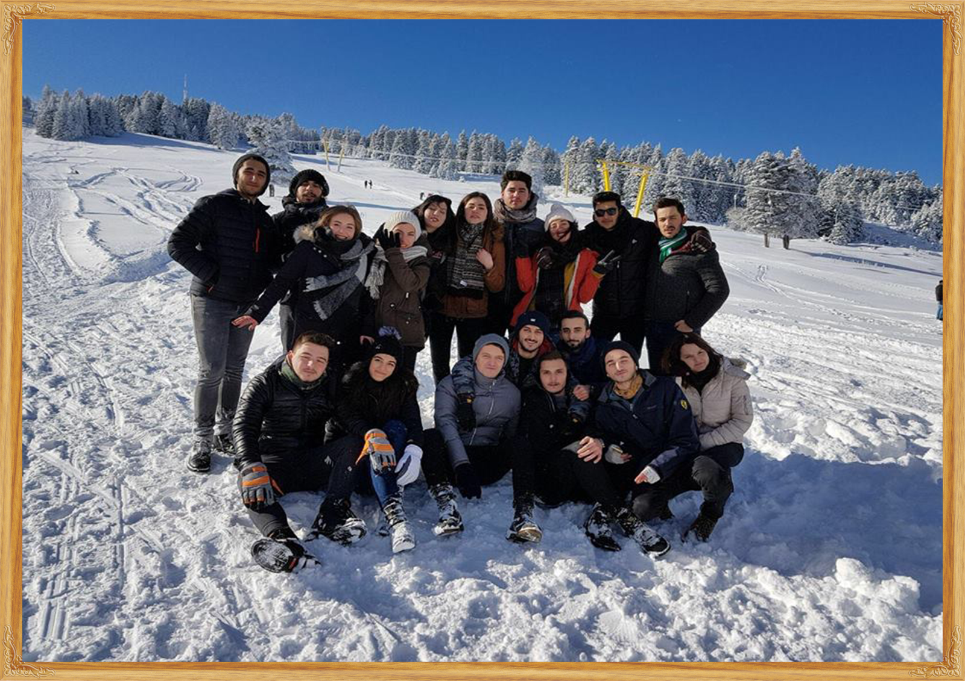
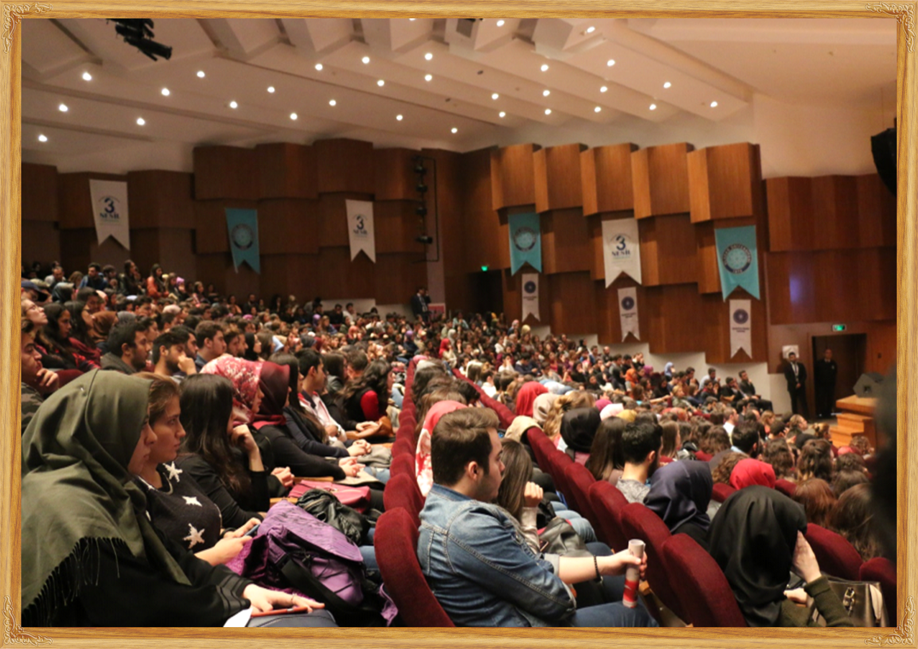
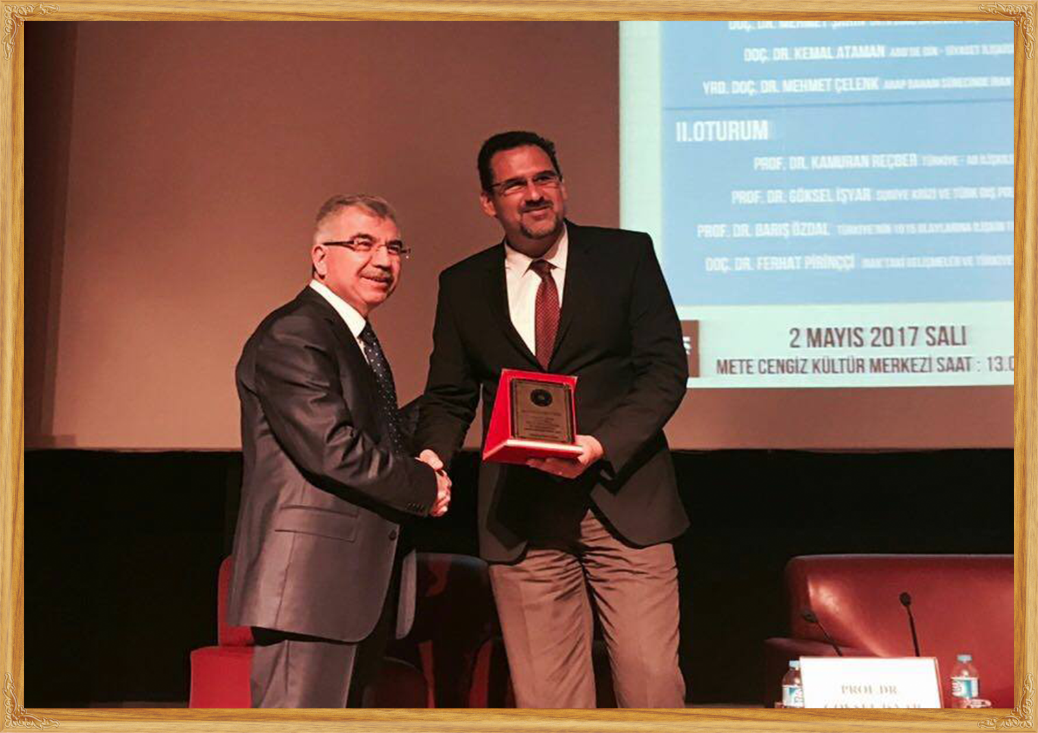
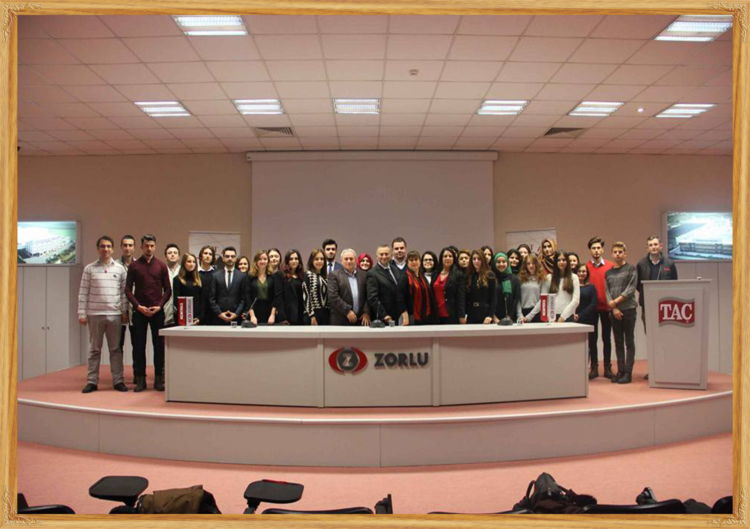
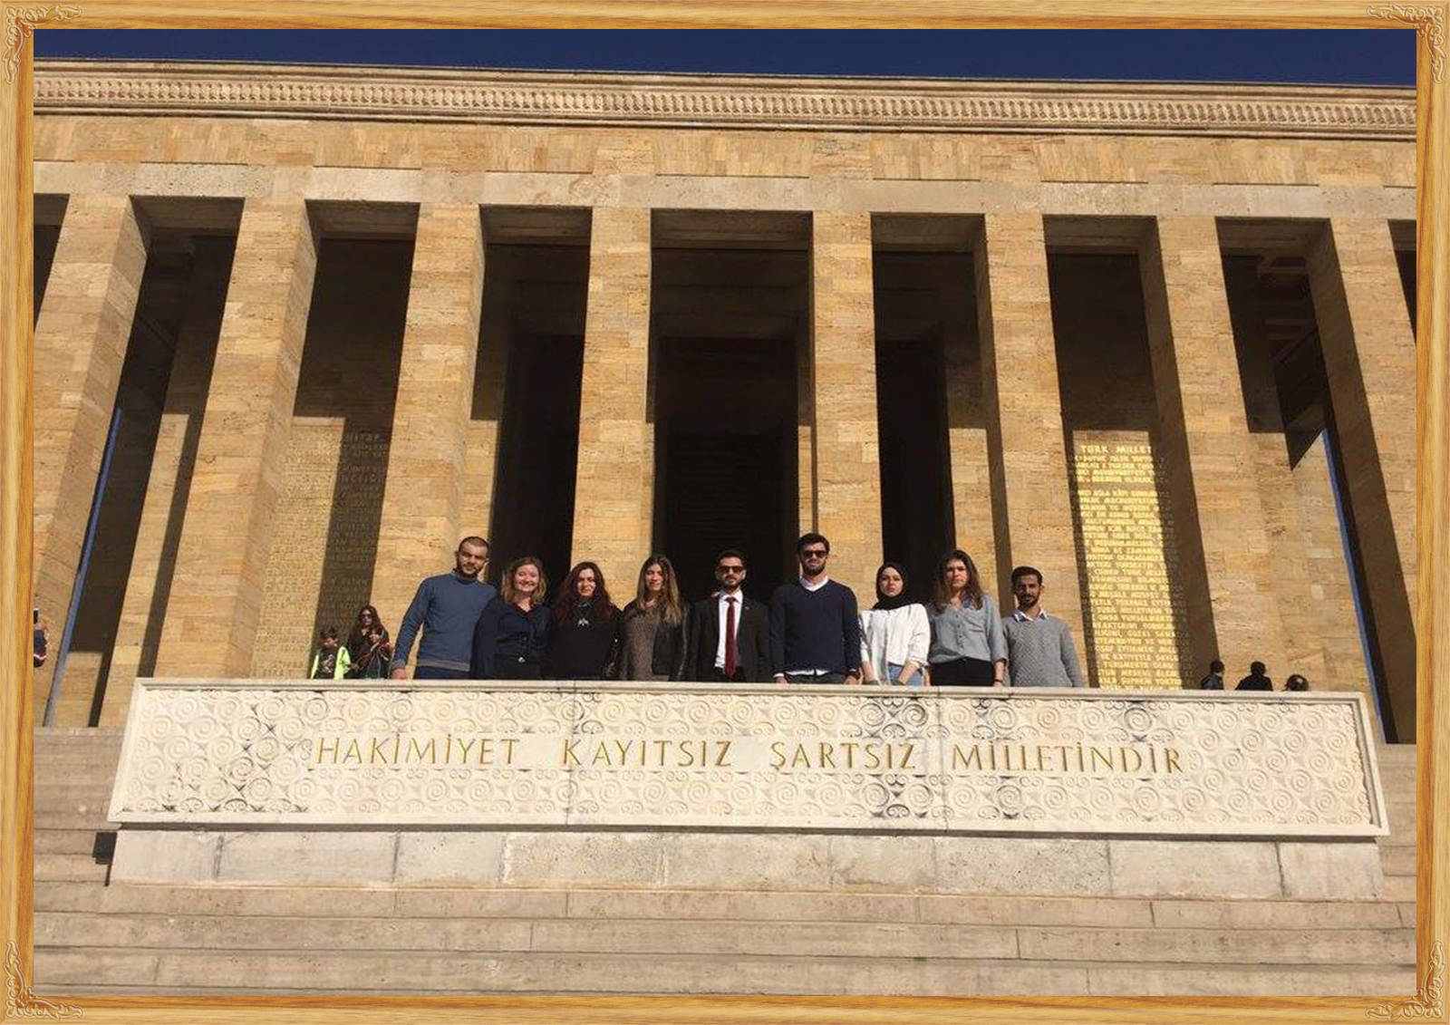
ETKİNLİKLER
Uluslararası İlişkiler Topluluğu ve bölümümüzün işbirliği ile gerçekleşen etkinlikler ve toplantılarla, öğrencilerin bölümde aktif katılı hedeflenmektedir. Öğrencilerin kariyer planlarını şekillendirmelerine de yardımcı olunan bu geziler, aynı zamanda bölüm içi dayanışma ve arkadaşlıkların da geliştirilmesine katkı sunmaktadır.
İlber Ortaylı’nın bölümümüz öğrencileri ile buluşmasından bir kare
4. Sınıf öğrencileri ile yaptığımız Dış İşleri Bakanlığı ziyaretimiz
Uluslarrarası İlişkiler Topluluğu’nun düzenlediği Uludağ gezisinden bir fotoğraf.

Slide 16
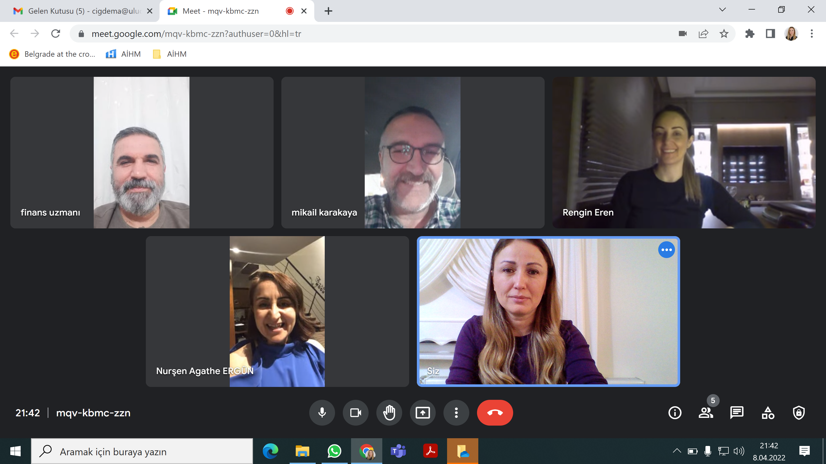
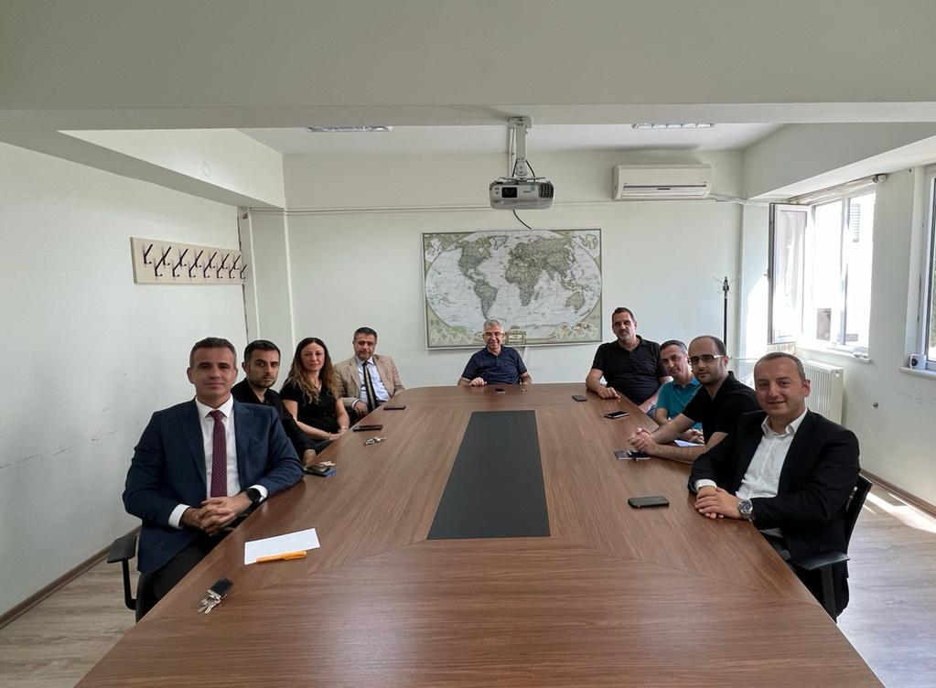
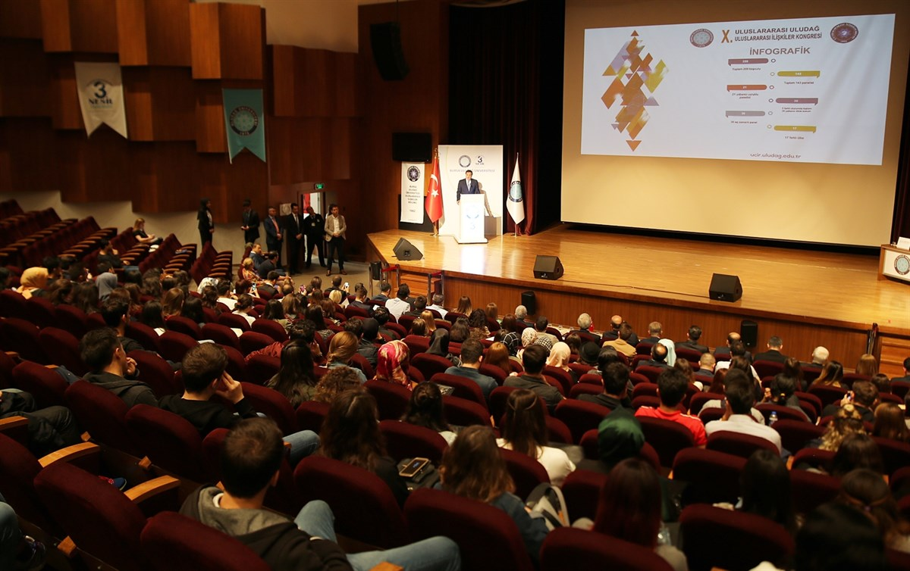
TOPLANTILAR
Bölümümüzde, öğretim üyeleri, işverenler ve mezunlarımız ile belirli aralıklarla bir araya gelerek toplantılar gerçekleştirilmekte, bölüm programlarının güncel ve piyasanın ihtiyaçlarına cevap verecek şekilde revize edilmesi sağlanmaktadır.
Ayrıca, alanında önde gelen meslek uzmanları, gazeteciler, akademisyenler de bölümümüze davet edilerek öğrencilerle buluşmaları ve kariyer planlamalarına yardımcı olmaları amaçlanmaktadır.

Slide 17
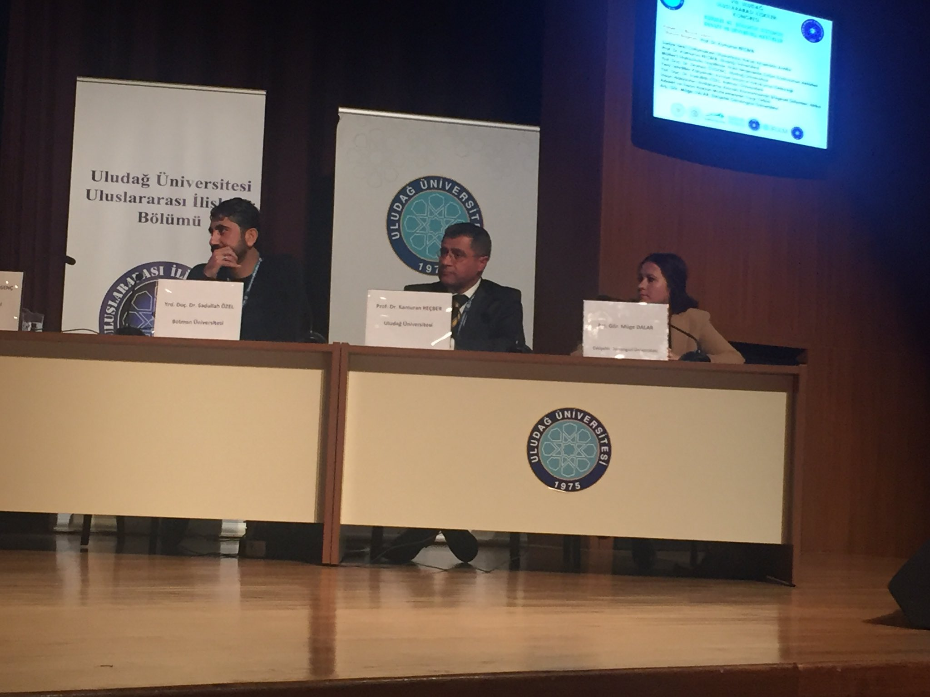
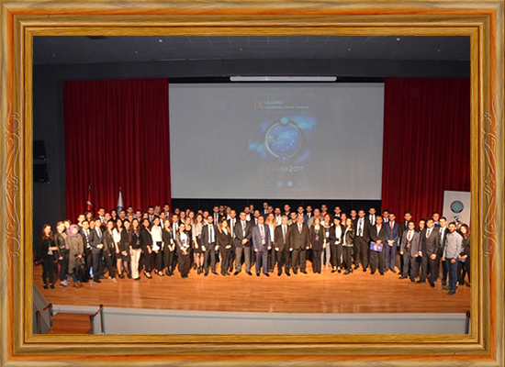
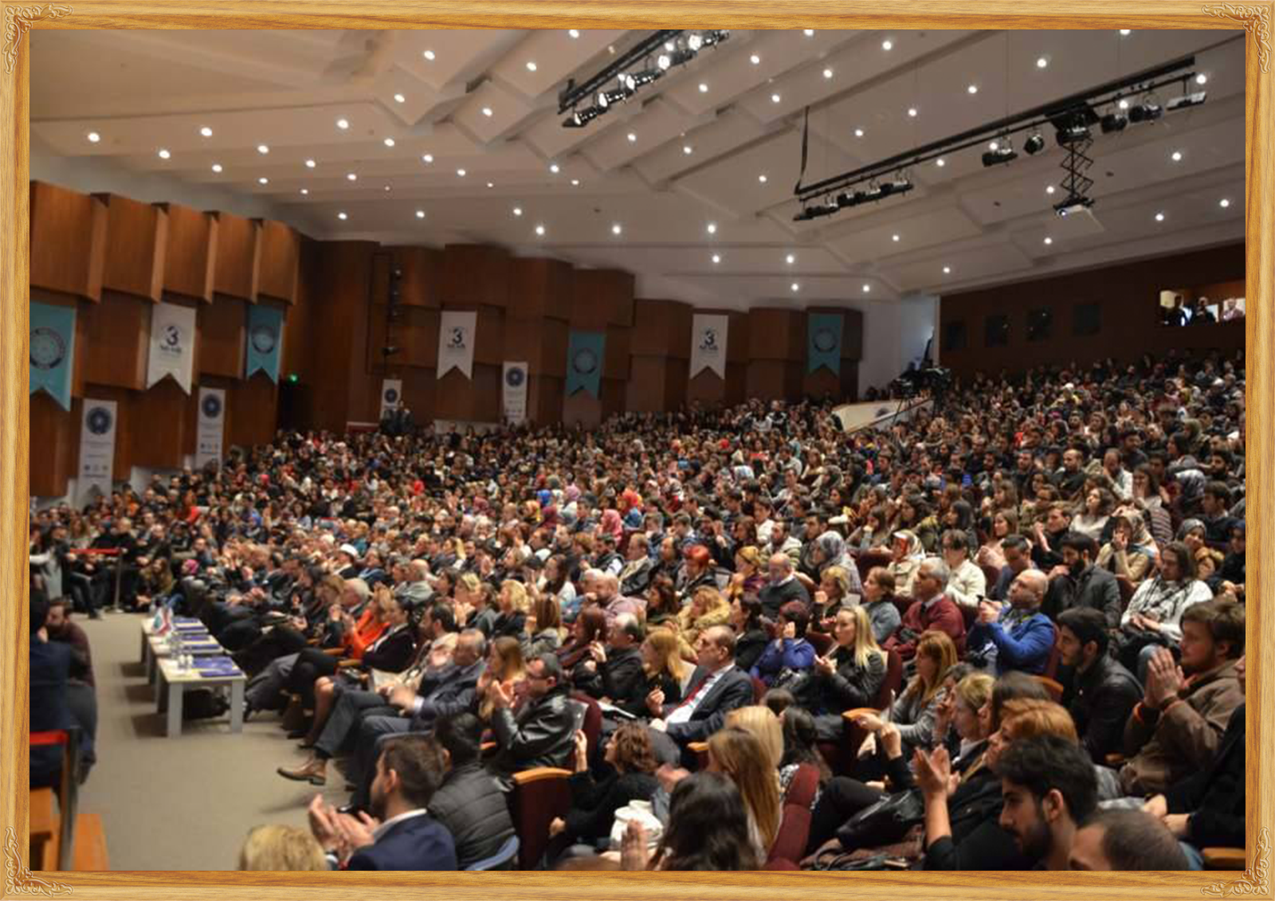
TOPLANTILAR
Ayrıca bölümümüz tarafından düzenlenen, Türkiye’nin en uzun soluklu kongrelerinden bir tanesi olan Uluslararası İlişkiler Kongresi, her yıl düzenli olarak yapılmaktadır. Pandemi döneminde çeşitli kısıtlamalardan dolayı ara verilen kongreye her yıl Türkiye’nin ve dünyanın çeşitli üniversitelerinden yüzlerce akademisyen katılmakta, akademik alandaki güncel sorunlar öğrencilerin ve ortak paydaşların katıldığı panellerde 3 gün boyunca tartışılmaktadır.

Slide 18
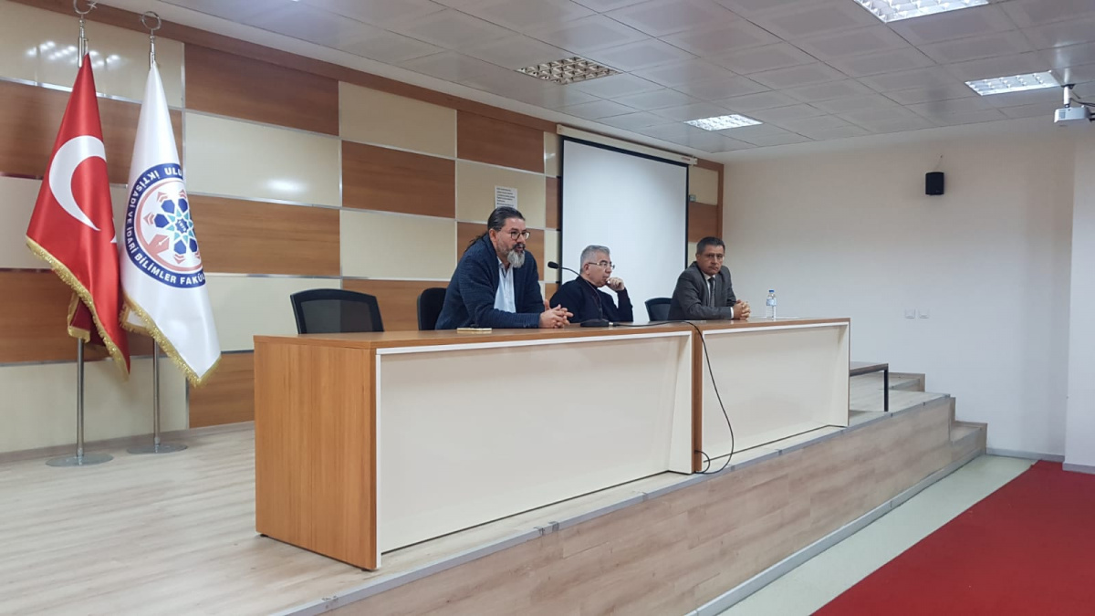
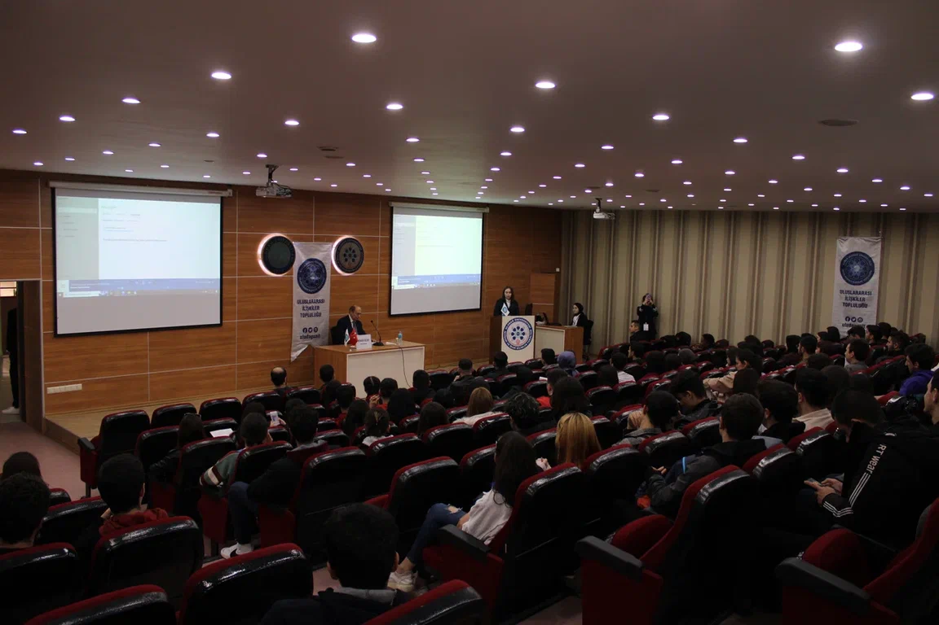
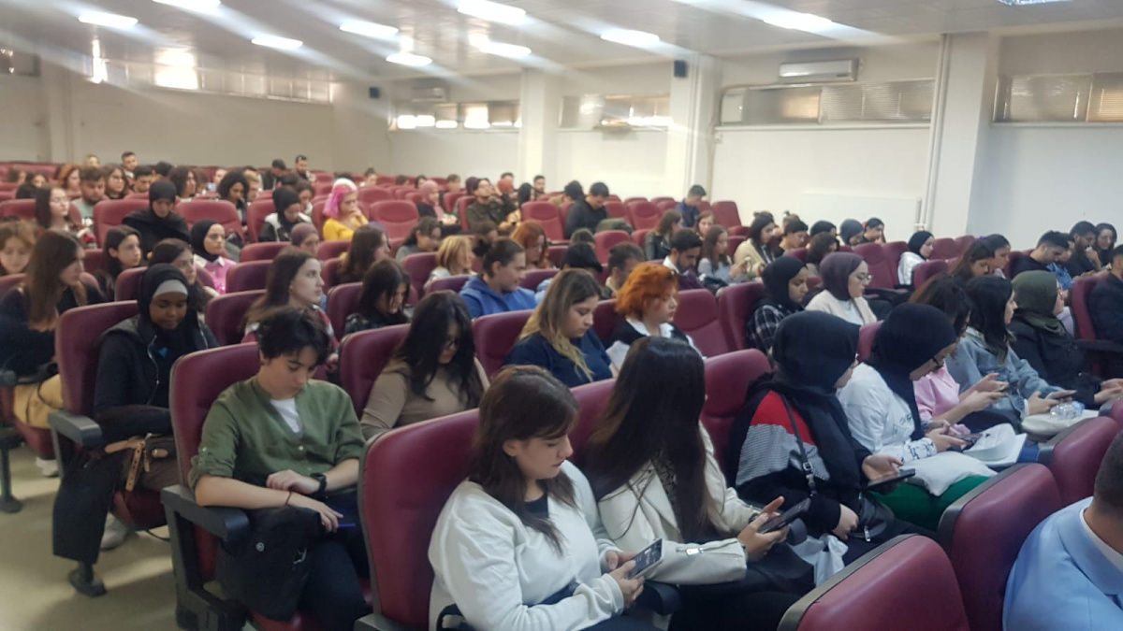
Geçtiğimiz Yıl Yapılan Bazı Etkinliklerden Fotograflar
Geçtiğimiz öğretim yılında yapılan büyükelçiler etkinliği, bölüm oryastasyon toplantısı gibi bazı etkinliklerden kareler

Slide 19
MEZUNLARIMIZ
https://uludag.edu.tr/dosyalar/uluslar/Foto%C4%9Fraflar/mezunlarimiz_pdf.pdf
Yukarıdaki linkte, bölümümüz mezunlarının profesyonel faaliyetlerini gösteren bölüm internet sayfamızın bağlantısı paylaşılmıştır.

Slide 20
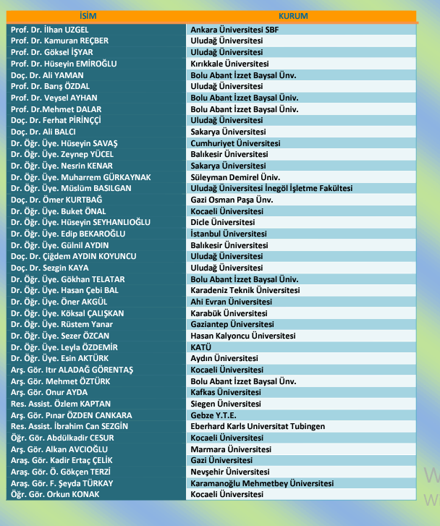
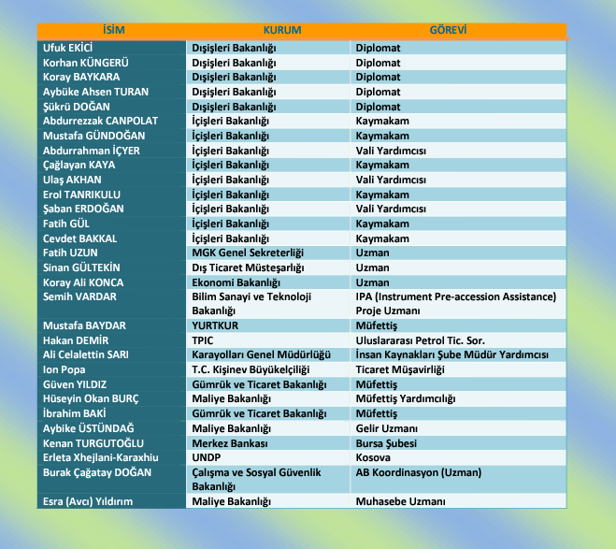
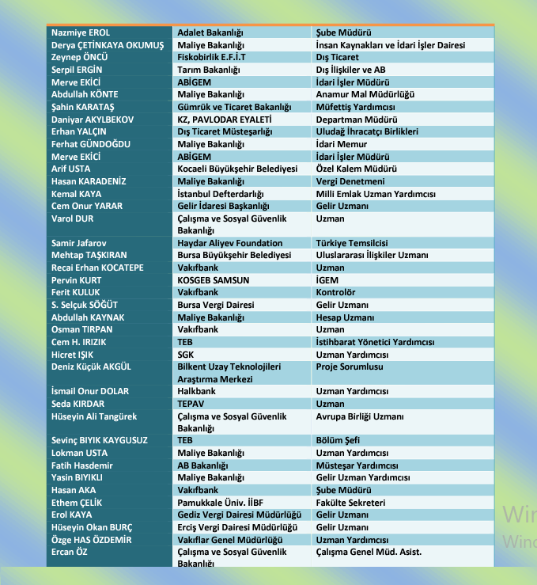
MEZUNLARIMIZ
MEZUNLARIMIZ

Slide 21
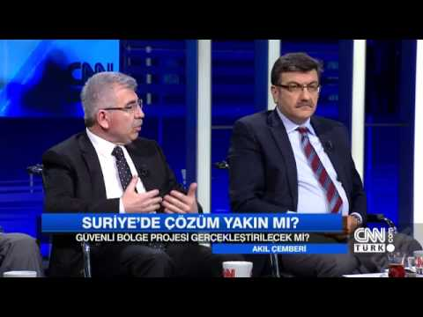
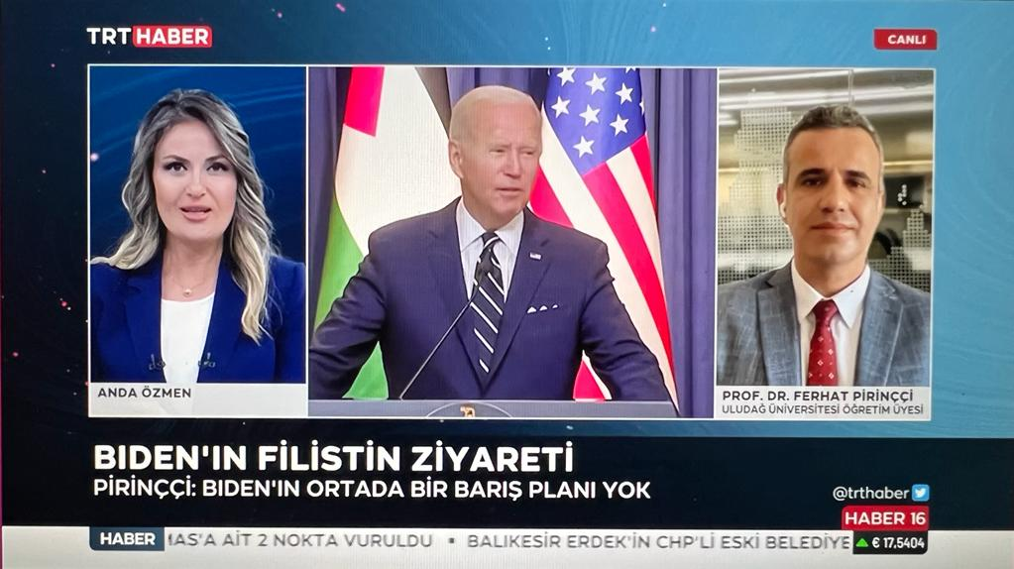
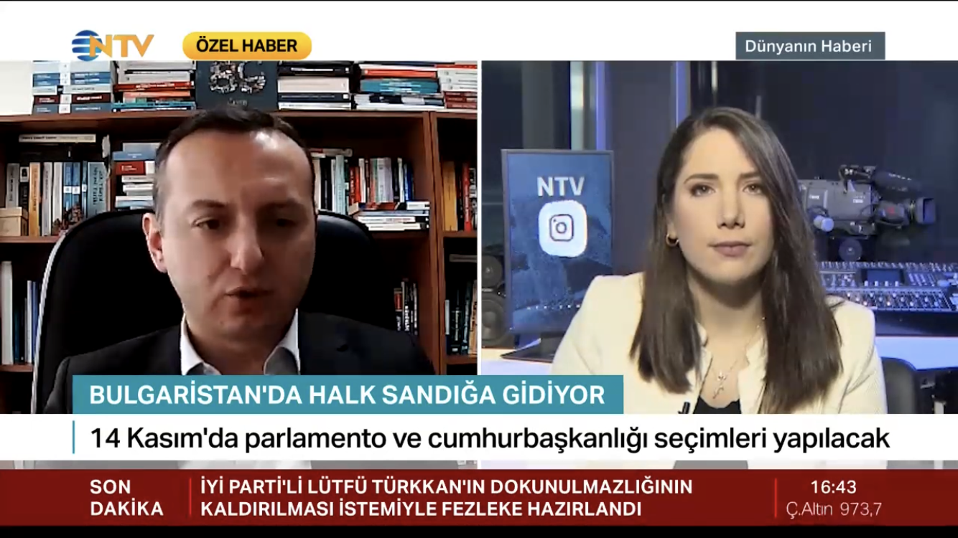
TANINIRLIK
Öğretim elemanlarımız televizyon, radyo, gazete ve dijital yayınlarda uluslararası gündemi değerlendirir. Bu çalışmalar, bölümün akademik birikimini daha geniş kitlelerle buluşturur.

Slide 22






TANINIRLIK
Öğretim elemanlarımızın ulusal ve uluslararası yayınevlerinden çıkan seçili kitapları.

Slide 23
BAŞARILI BİR AKADEMİK YIL DİLERİZ

